Slide 1

猜拳遊戲
班級：電機三A
姓名：鄭聖杰
學號：090405129
任課老師：蘇秋紅

Slide 2
來由
這個程式碼是從 這個網站來。
https://github.com/hubojing/C-Language-Games/blob/master/finger-guessing
這個程式碼 修改過 註解簡體轉繁體，增加一些神祕東西
改printf()輸出顏色 https://blog.csdn.net/qq_31975227/article/details/51758461

Slide 3
程式的功能
一種小遊戲，可以消耗等待的時間，又不吃電腦資源

Slide 4
程式碼如下：

Slide 5
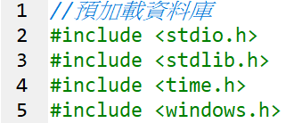
猜拳遊戲 – 1 /6
預先加載需要的資料包 第2、3行
stdio.h/stdlib.h C語言的標準庫
第4行
Time.h C標準函式庫
第5行
Windows.h C語言調用Windows API

Slide 6
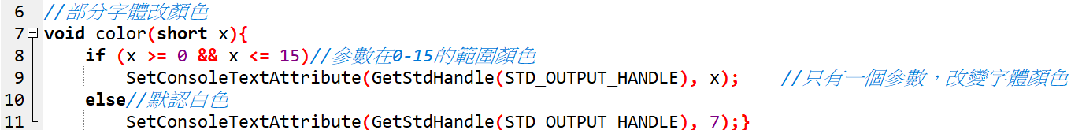
猜拳遊戲 – 2 /6
第6行~第11行
Color 當函式，要改輸出字的顏色，用呼叫函式來改 SetConsoleTextAttribute 是Windows系統中一個可以設置控制台窗口字體顏色和背景色的計算機函數 GetStdHandle 返回的句柄具有GENERIC_READ和GENERIC_WRITE訪問權限 STD_OUTPUT_HANDLE 標準輸出句柄
X=color(x) 0=黑色 1=藍色 2=綠色 3=湖藍色 4=紅色 5=紫色 6=黃色 7=白色 8=灰色 9=淡藍色
10=淡綠色 11=淡淺綠色 12=淡紅色 13=淡紫色 14=淡黃色 15=亮白色 超過15就回復到默認值(7)白色

Slide 7
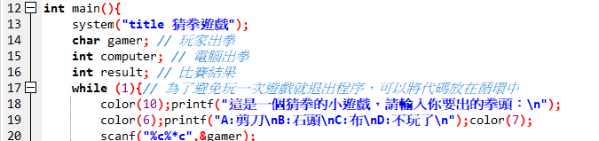
猜拳遊戲 – 3-1 /6
第14行~第16行
Gamer 玩家出拳 computer 電腦出拳
Result 出拳結果 -------------------------------------------------- 第17行
while(1)防止程式碼跑完直接停止

Slide 8
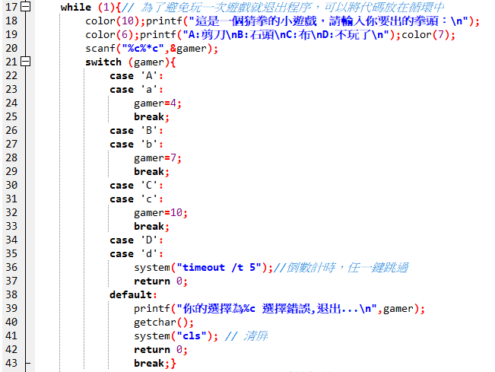
猜拳遊戲 – 3-1 /6
第18行~第43行
switch (gamer)偵測玩家輸入 A B C D，選D或輸入其他的字母就直接結束 A 剪刀 B 石頭 C 布 當玩家選擇A 就往gamer寫入4 選擇B 就往gamer寫入7 選擇C 就往gamer寫入10

Slide 9
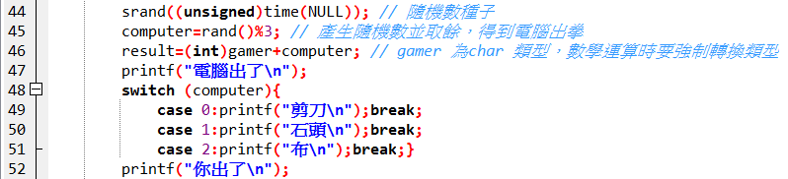
猜拳遊戲 – 3-2 /6
第44行~第45行:
讓電腦出的速度變立刻time設定成NULL。 使用rand隨機生成數字並且取餘數。 第46行:
gamer原本是char，因為要數學運算強制改成數字。

Slide 10
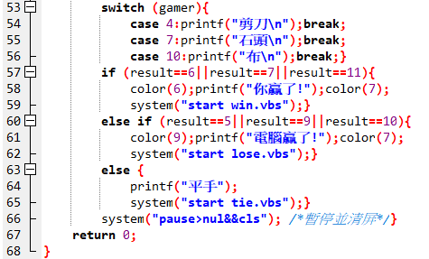
猜拳遊戲 – 3-3 /6
第53行~第56行
Switch(computer)專用電腦出拳。
computer是0為剪刀 computer是1為石頭 computer是2為布 Switch(gamer)專用玩家出拳。
gamer是4為剪刀
gamer是7為石頭
gamer是10為布

Slide 11
猜拳遊戲 – 3-4 /6
第57行~第67行
If 偵測 result 裏面的數字 電腦獲勝:
4 1 = 5 電腦獲勝
7 2 = 9電腦獲勝
0 =10電腦獲勝
平手:
0 =4 平手
7 1 =8 平手
10 2 =4 平手
玩家:
2 =6 玩家獲勝
7 0 =7 玩家獲勝
10 1 =11玩家獲勝

Slide 12
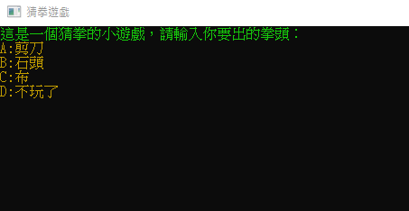
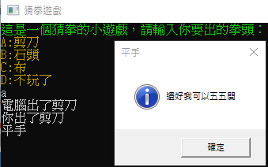
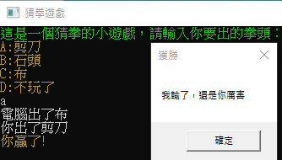
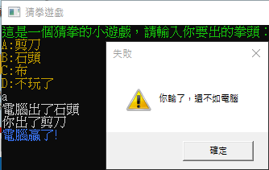
猜拳遊戲 – 4 /6

Slide 13
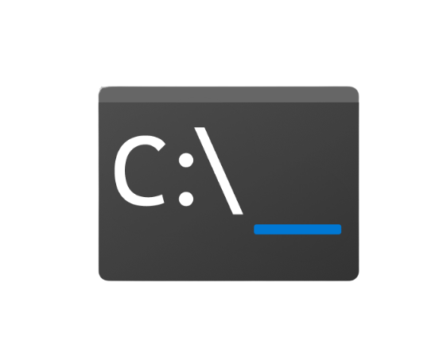
猜拳遊戲 – 5 /6
題外話
第17行
改視窗的名稱 沒改就顯示路徑+檔名 第36行
Timeout /t 5 五秒後或者任意鍵下一步
第41行
單純清除畫面 第69行
是暫停程式碼運行後清除畫面

Slide 14
猜拳遊戲 – 6 /6
感謝諸位

